Slide 1


Monitoreo de datos de forma local o remota
Pablo Jesús Gómez García - SIMÓN MARTÍNEZ ROZAS

Slide 2
Índice
Introducción: objetivos, descripción del problema
Descripción de la solución implementada
Resultados
Conclusiones

Slide 3
Índice
Introducción: objetivos, descripción del problema
Descripción de la solución implementada
Resultados
Conclusiones

Slide 4
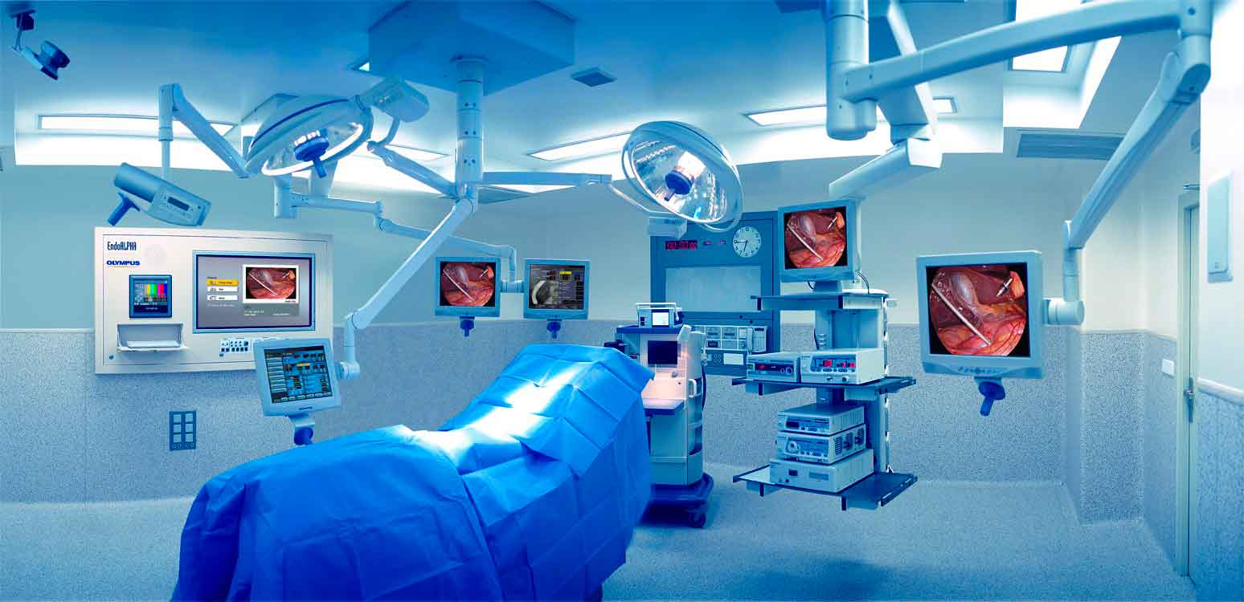
Introducción
OBJETIVOS
Descripción del problema
- Consolidar y aplicar los conocimientos adquiridos sobre Raspberry
- Dar solución a problemas del ámbito laboral mediante la Raspberry
- Tener acceso a datos tanto a nivel local como remoto
Notes:
En descripción del problema: - necesidad de medir la temp, humedad, presión de lugares como quirófanos o lugares acondicionados. Necesario el acceso a estos datos de forma remota o local- ideal uso de raspberry

Slide 5
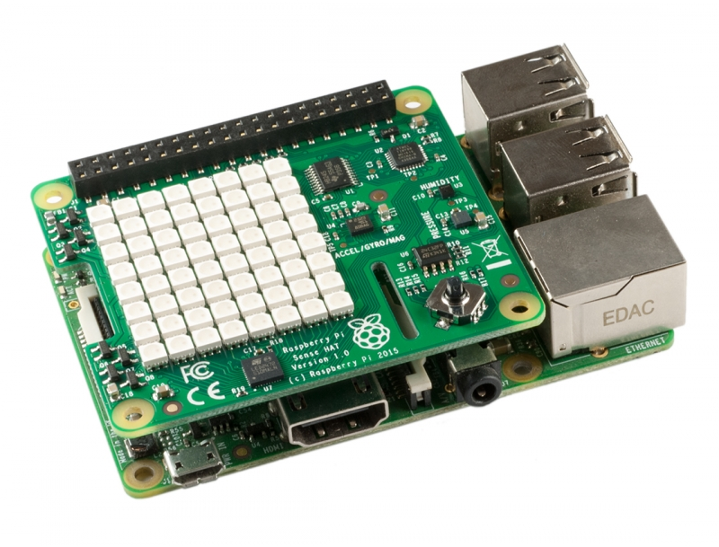
Introducción
Se hace uso de:
- Raspberry Pi 3
- Medidas sensores de temperatura, presión y humedad del Sense Hat
- Cámara
- Acceso a Internet
- Herramientas HTML y PHP
- Módulos Python

Slide 6
Índice
Introducción: objetivos, descripción del problema
Descripción de la solución implementada
Resultados
Conclusiones

Slide 7
Descripción de la solución implementada
Monitoreo
Local
Remoto

Slide 8
Manejo local
Manejo Joystick
ARRIBA
Temperatura
ABAJO
Humedad
IZQUIERDA
Presión
DERECHA
Realiza Fotografía
MEDIO
Envío correo

Slide 9
Manejo remoto
Localhost Raspberry Pi
Muestra de datos
Envío de correo con situación actual

Slide 10
Índice
Introducción: objetivos, descripción del problema
Descripción de la solución implementada
Resultados
Conclusiones

Slide 11
Resultados
-Videos

Slide 12
Índice
Introducción: objetivos, descripción del problema
Descripción de la solución implementada
Resultados
Conclusiones

Slide 13
Conclusiones
- Resultados satisfactorios tanto para acceso local como remoto
- Avance en conocimientos sobre Python, HTML y PHP
- Posibilidad de aplicación en lugares especialmente acondicionados
- Posibilidad de mejoras para:
  Realizar avisos ante cambios bruscos en la medida
  Comparación con datos extraídos de internet para ver fiabilidad

Slide 14


